Slide 1
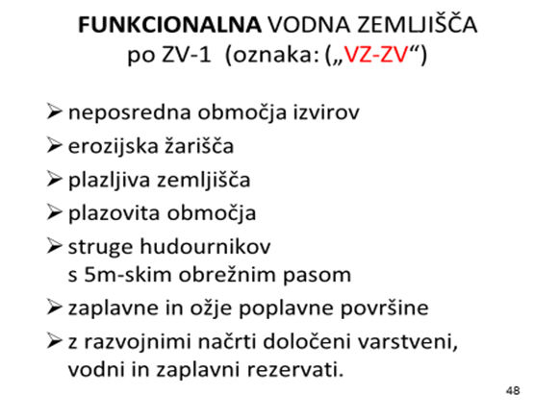
Nekateri vidiki umeščanja in projektiranja PPU
(PPU so protipoplavni ukrepi)
Pojavnost Vodnih zemljišč v različnih pogojih/definicijah…:
VZ-ZV: po ZV-1
VZ-ZK: po DKN, tj. v Zemlj. Knjigi
(so v lasti države!)
VZ-DR: dej. raba (npr. GERK…)
(vodna gladina neznanega dne!)
VZ-NR: namenska raba (v OPN?…)
VZ-Neuradno-ARSO,2019… (oranžno…)

Slide 2
Delni prikaz Analize prostora za Otiški vrh – izdelal Vodnogospodarski biro Maribor, 2020
Kje v OPN je priobalni pas ??
Ima GERK vodna zemljišča?
Državna/Občinska lastnina ?
Privatni industrijski tir?
Varovalni pasovi GJI?
Ima voda prednost pred cesto ?

Slide 3
Kakšni so „varovalni pasovi“ vzdolž GJI ? (omejitve, prepovedi, zapovedi)
Ali so v OPN, OPPN, GERK… vrisani „varovalni pasovi“?
Vprašanje:
Ugodno se prodaja po OPN zazidljiva parcela velikosti 400 m2 (20x20m),
preko katere po sredini poteka glavni kanalizacijski cevovod.
Bi jo kdo kupil?
OPOMBA:
Izvajalec JGS ima v dokumentih zapisano:
Varovalni pas globoko vkopane cevi premera več kot 2m znaša 4m (levo/desno od osi cevi) ??
FRANCI.STEINMAN@gmail.com

